Slide 1
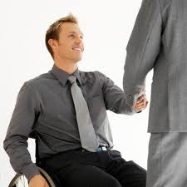
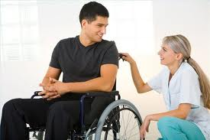
XX. Bonton u svakodnevnoj komunikaciji s osobama s invaliditetom
1. Prigodom upoznavanja ne izbjegavajte rukovanje s osobom koja ima umjetnu ili amputiranu ruku.
2. Obraćajte se neposredno osobi s invaliditetom, a ne roditelju, partneru, pratitelju ili prevoditelju.

Slide 2
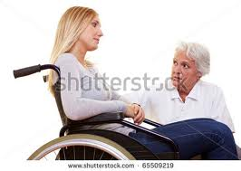
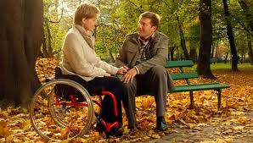
XX. Bonton u svakodnevnoj komunikaciji s osobama s invaliditetom
3. Razgovarajte normalno, služeći se svakodnevnim izrazima. Nemojte se bojati krivih riječi.
4. Ako s osobom u invalidskim kolicima razgovarate dulje vrijeme, nastojite sjesti kako biste se gledali u oči.

Slide 3
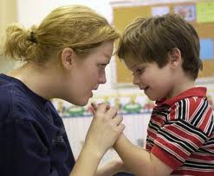
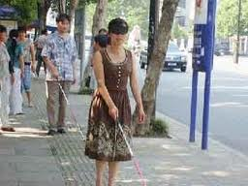
XX. Bonton u svakodnevnoj komunikaciji s osobama s invaliditetom
5. Usredotočite se na osobu koja ima neki poremećaj govora. Ako niste razumjeli što je rekla, zamolite ju da ponovi. Nemojte glumiti da razumijete.
6. Pozdravljajući slijepu ili slabovidnu osobu kažite joj i svoje ime. Ako nudite pomoć u hodanju, ponudite joj da se osloni na Vašu ruku.

Slide 4
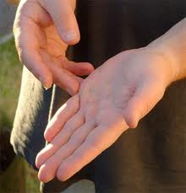
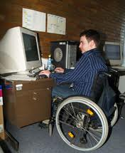
XX. Bonton u svakodnevnoj komunikaciji s osobama s invaliditetom
7. Gluho - slijepe osobe vas mogu razumjeti jedino dodirom. Ako se nađete u situaciji da komunicirate s takvom osobom, uspostavite kontakt ispisivanjem velikih tiskanih slova na njenom dlanu.
8. Ne hvalite pretjerano osobu s invaliditetom zbog obavljanja normalnih životnih zadaća.

Slide 5
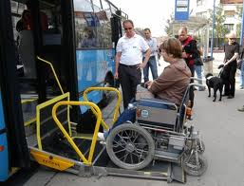
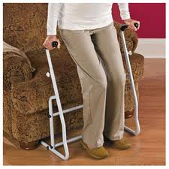
XX. Bonton u svakodnevnoj komunikaciji s osobama s invaliditetom
9. Čekajući u redu ustupite svoje mjesto ili se zauzmite za to da teško pokretna osoba odmah dođe na red.
10. Prilikom vožnje u javnim prijevoznim sredstvima ponudite svoje sjedalo osobama s invaliditetom. Pomognite im pri ulasku i izlasku iz autobusa, tramvaja, aviona

Slide 6
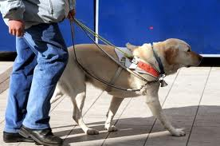
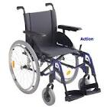
XX. Bonton u svakodnevnoj komunikaciji s osobama s invaliditetom
11. Pomagala (štake, štap, kolica) osobe s invaliditetom dirajte samo ako ste za to bili zamoljeni.
12. Nemojte milovati psa vodiča dok "radi". Pitajte vlasnika za dozvolu.
Od vas se ne očekuje da pokazujete sažaljenje prema osobama s invaliditetom

